Slide 1

Thema ‘Feest’

Slide 2
Week 1

Slide 3
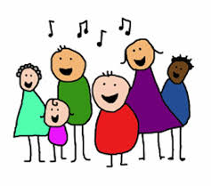


lhet liedje

Slide 4

meezingen

Slide 5

zingen

Slide 6
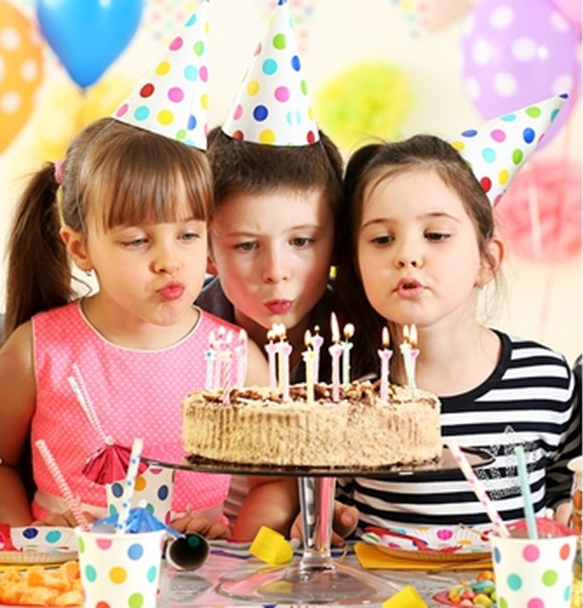
de verjaardag

Slide 7

hoera!

Slide 8
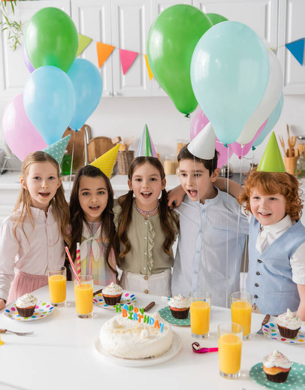
lhet feest

Slide 9
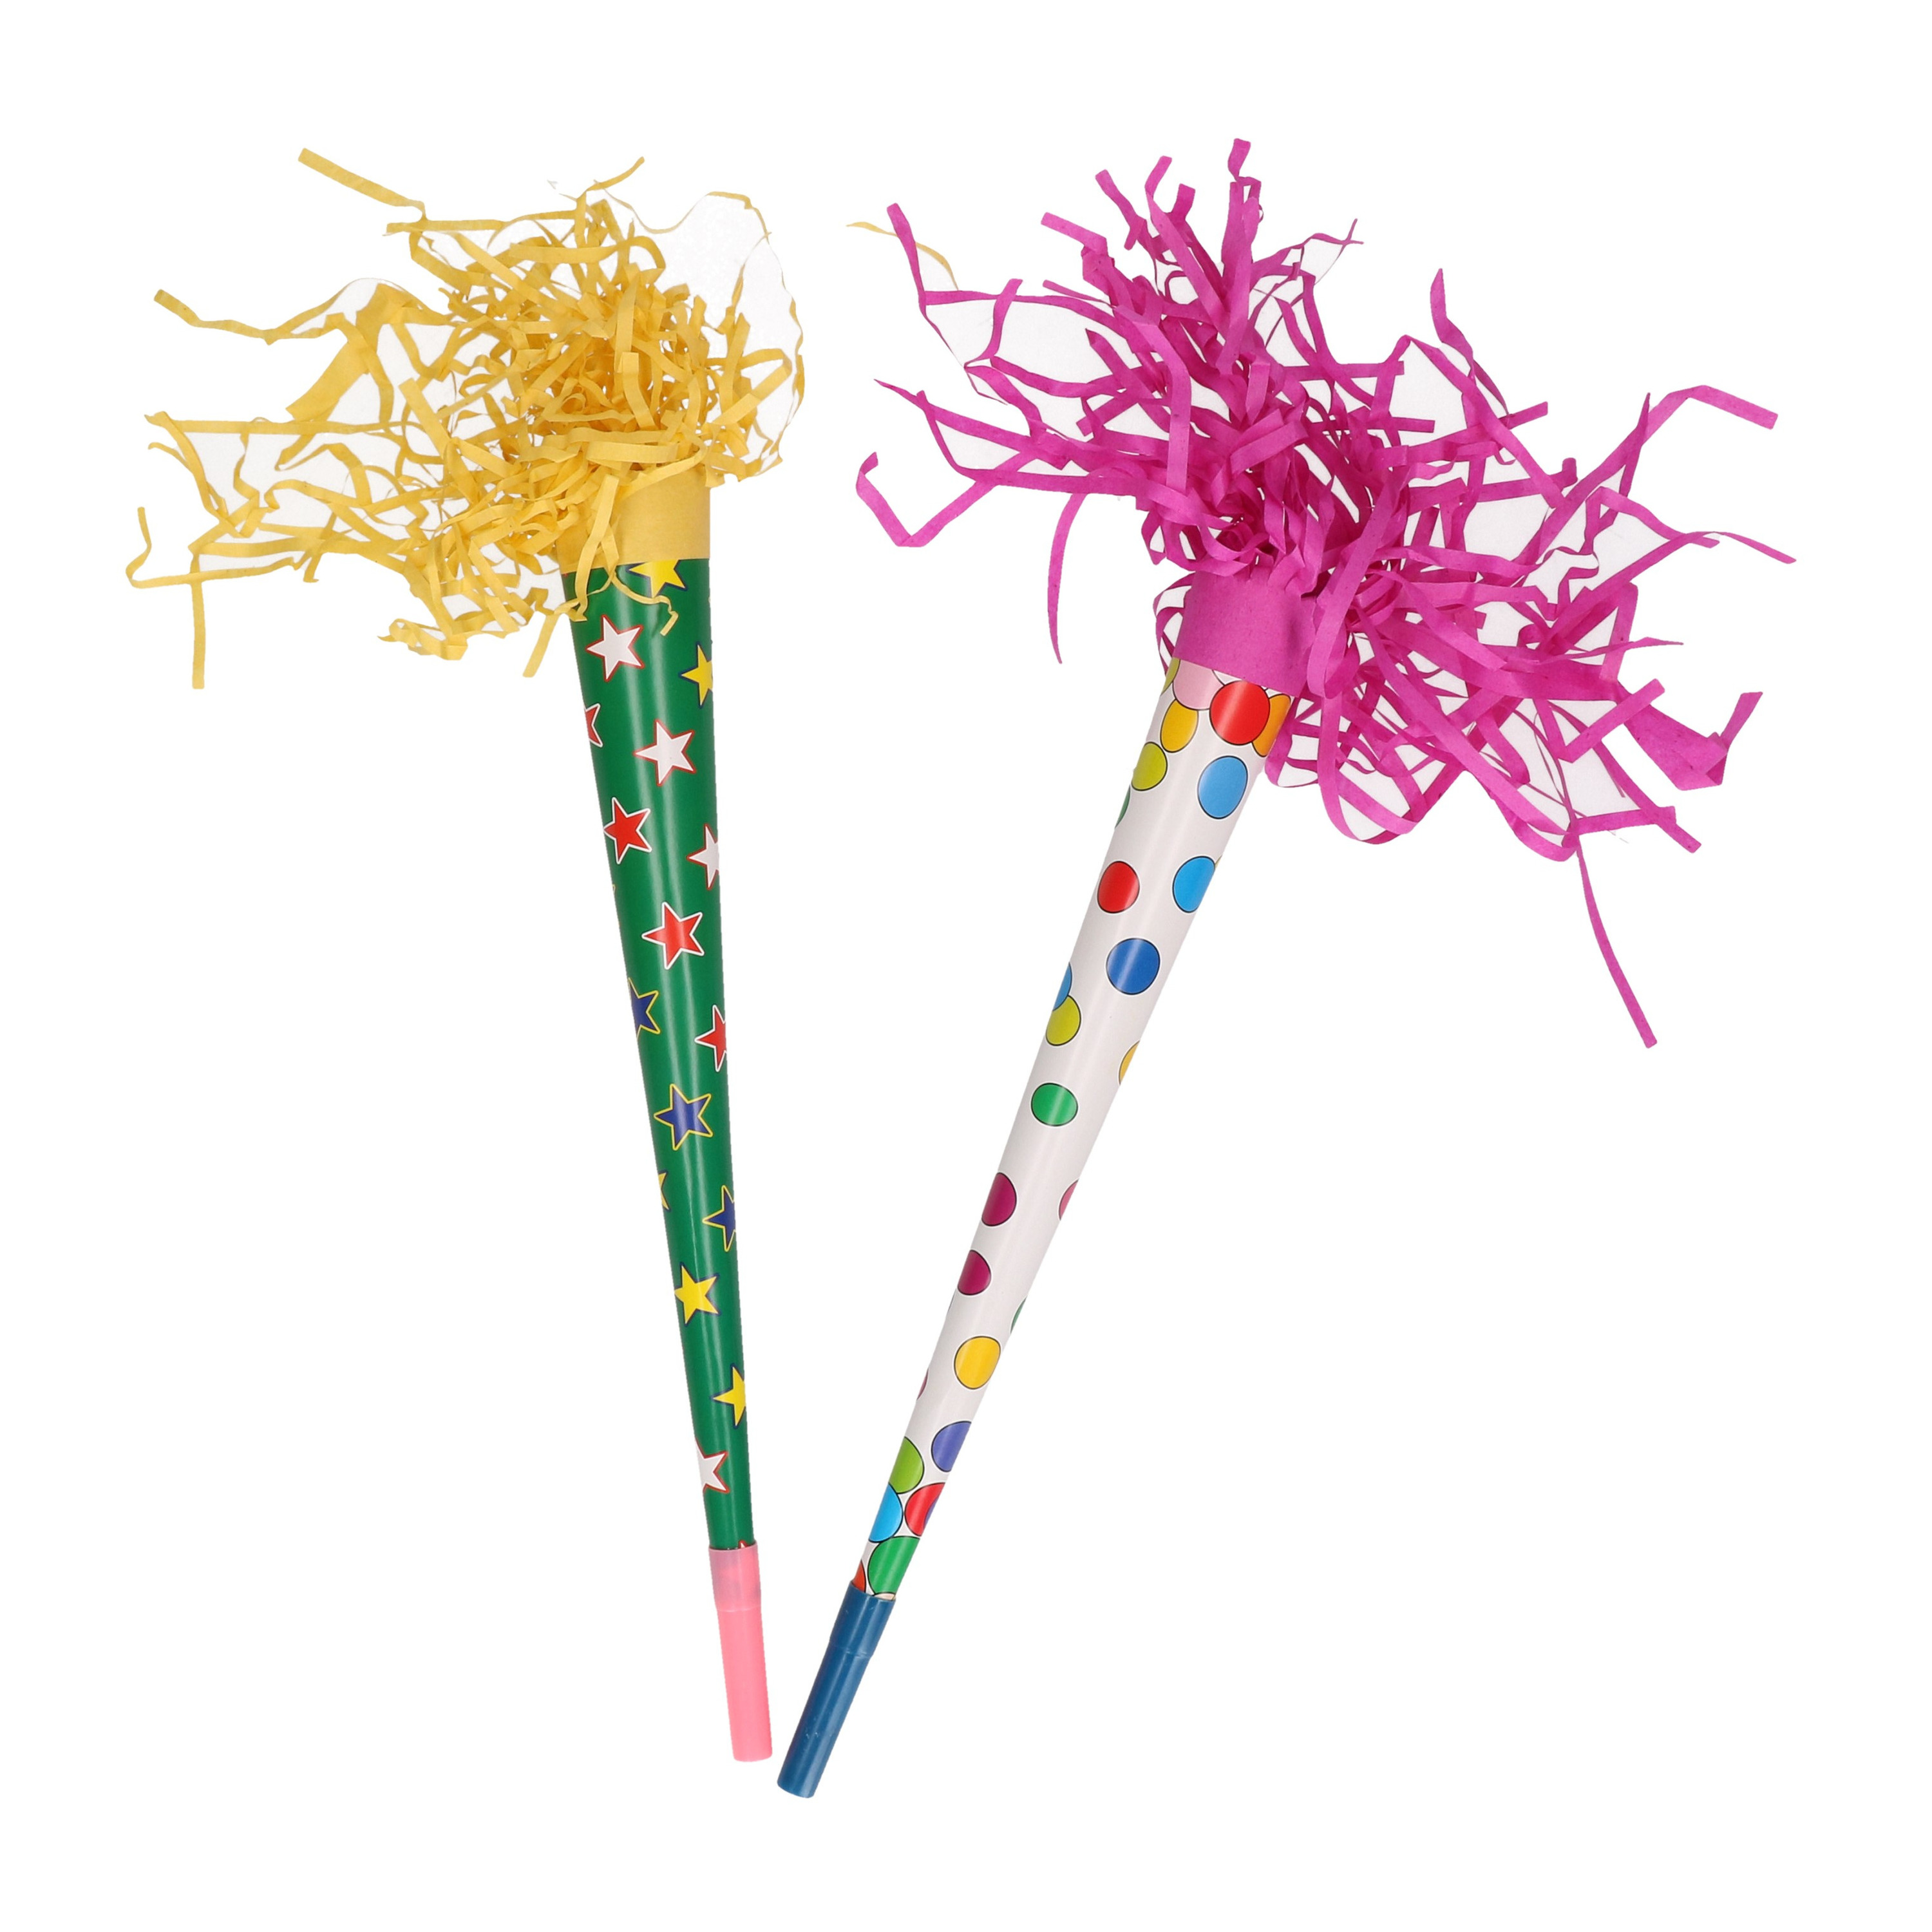
de toeter

Slide 10
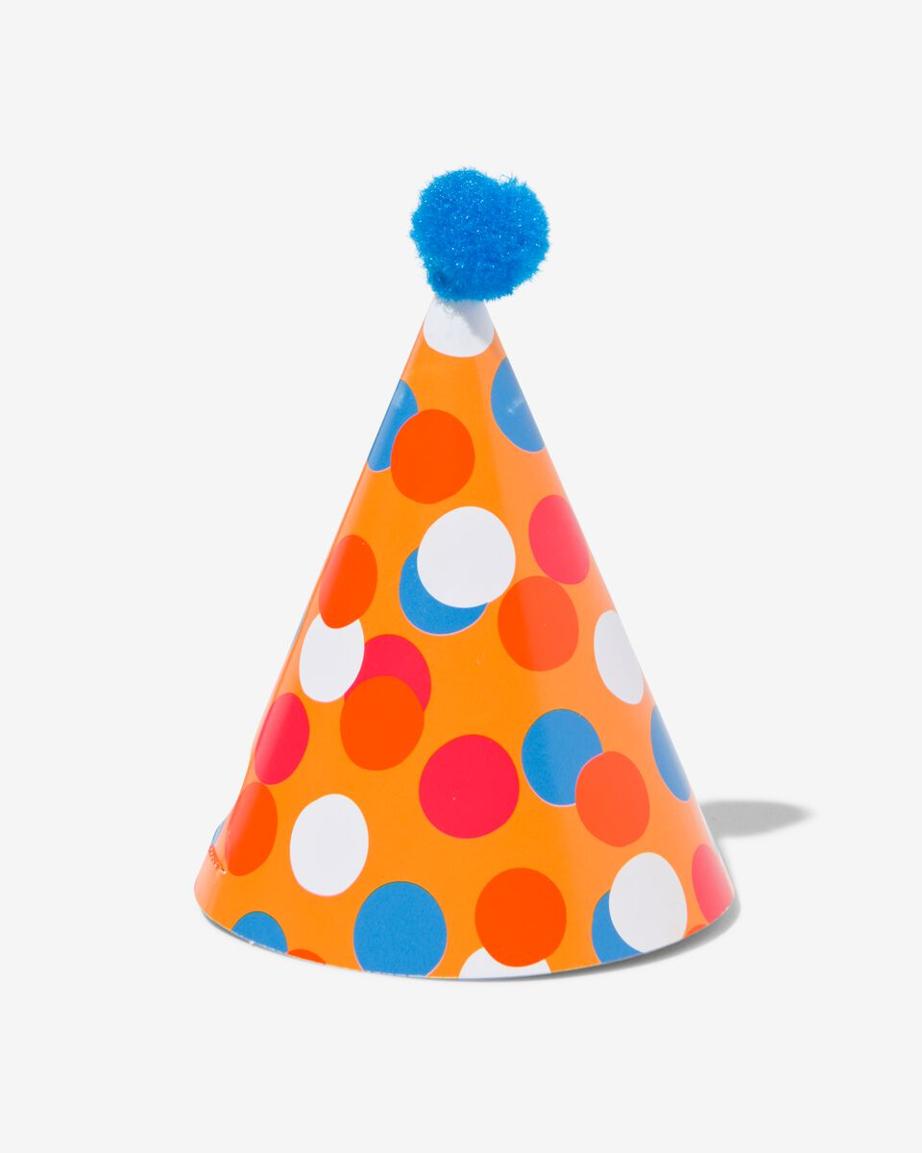
de feesthoed

Slide 11
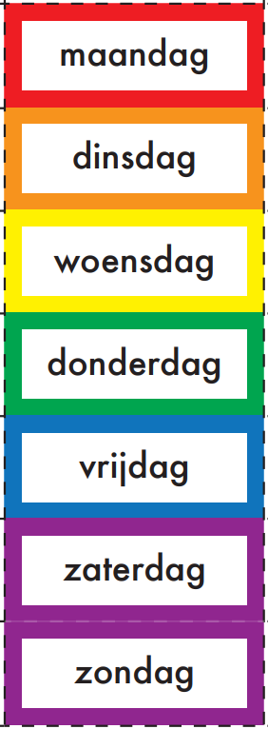
de dag

Slide 12
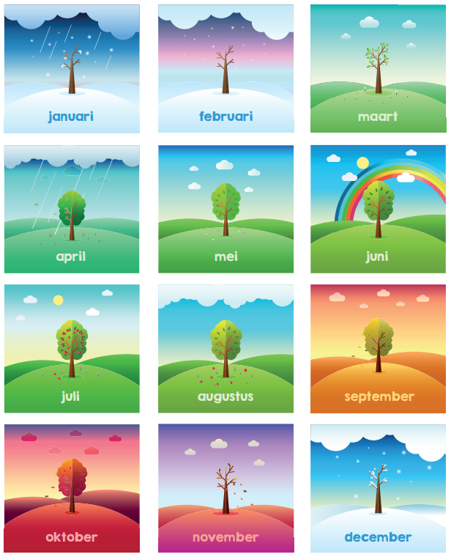
lhet jaar

Slide 13
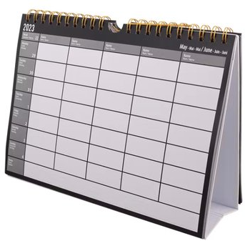
de kalender

Slide 14
de week

Slide 15
de maand

Slide 16
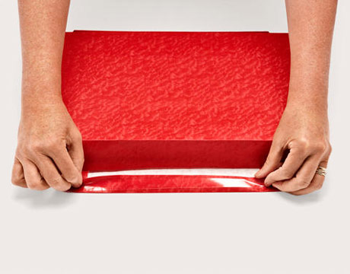
inpakken

Slide 17
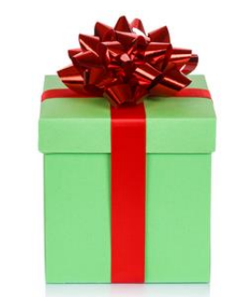
lhet cadeau

Slide 18
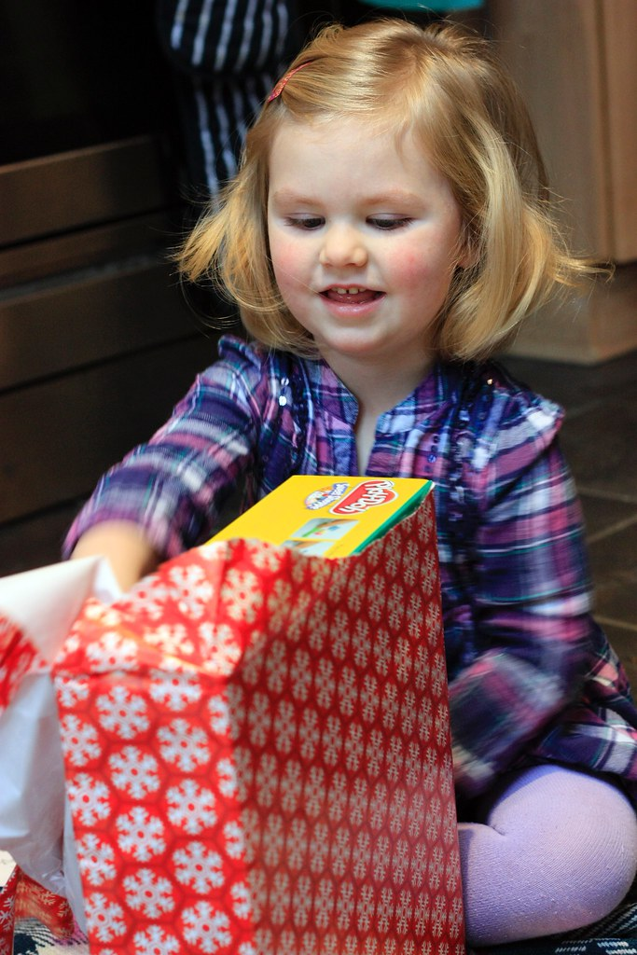
uitpakken

Slide 19
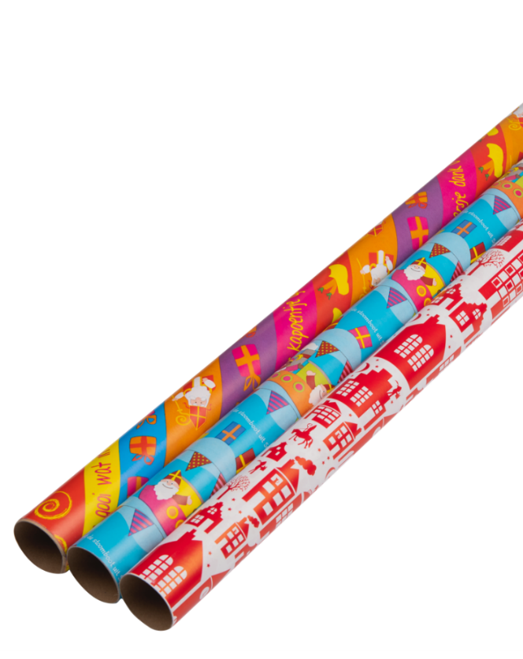
lhet cadeaupapier

Slide 20
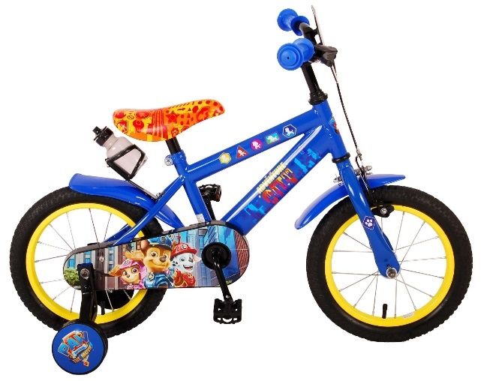
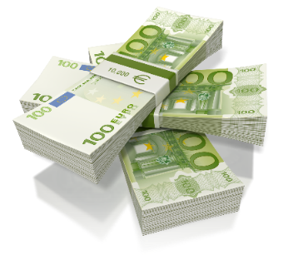
duur
€ 100

Slide 21
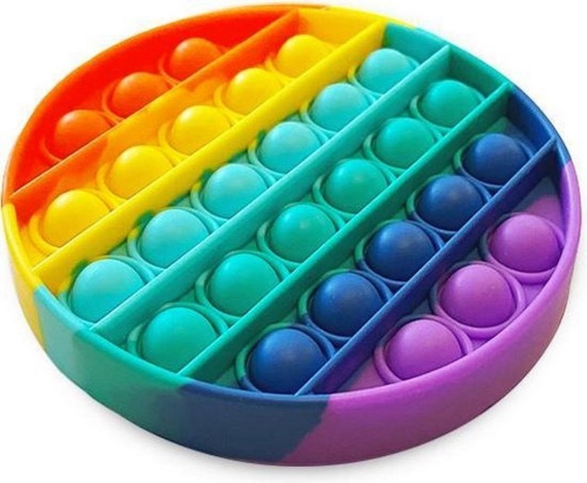
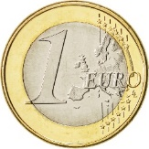
goedkoop
€ 1

Slide 22

de ballon

Slide 23

de slinger

Slide 24
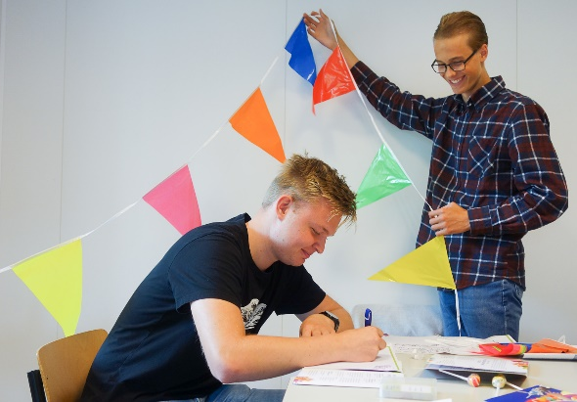
versieren

Slide 25

de versiering

Slide 26

de vlag

Slide 27
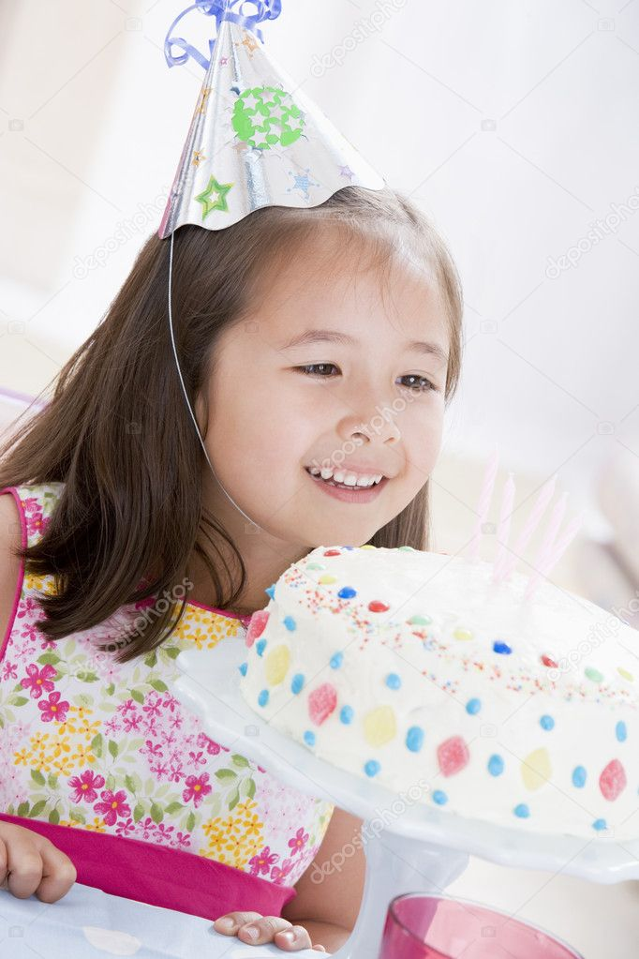
jarig

Slide 28
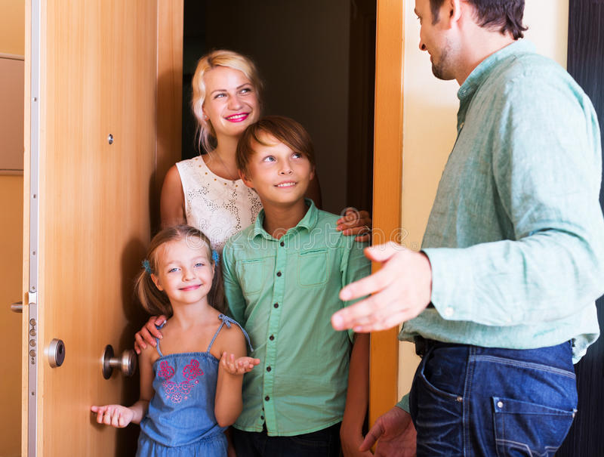
op bezoek komen

Slide 29
de visite

Slide 30

uitdelen

Slide 31
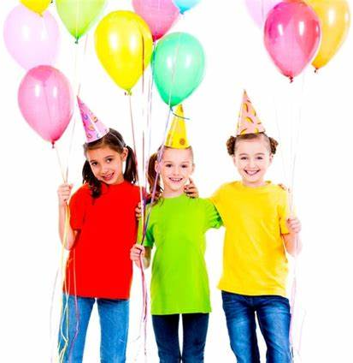
vieren

Slide 32
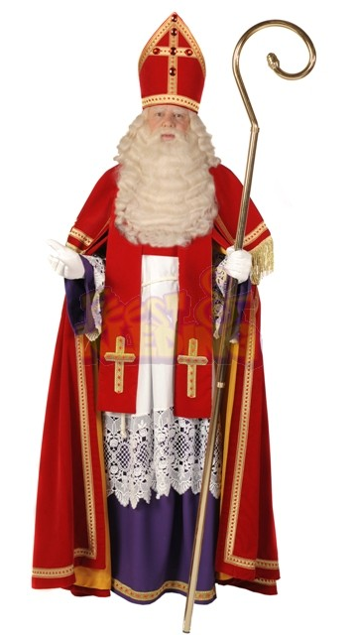
Sinterklaas / Sint

Slide 33
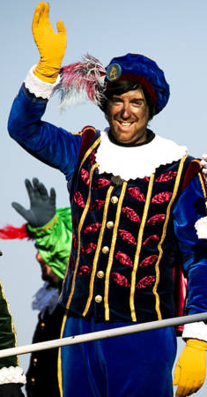
Piet

Slide 34
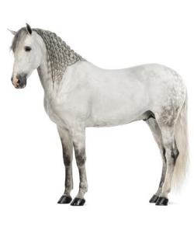
lhet paard

Slide 35
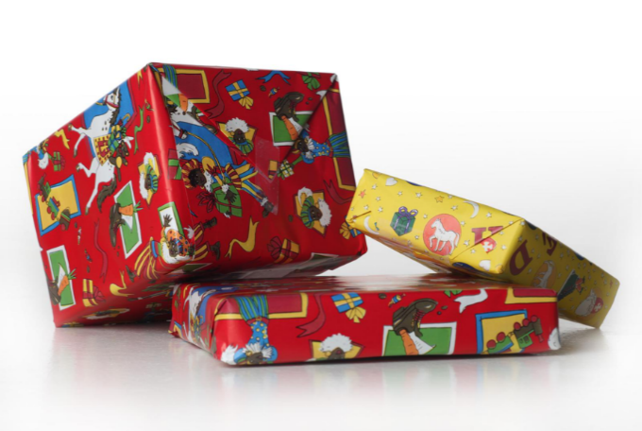
de pakjes

Slide 36
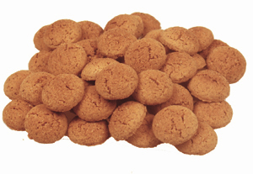
de pepernoten / de kruidnoten

Slide 37
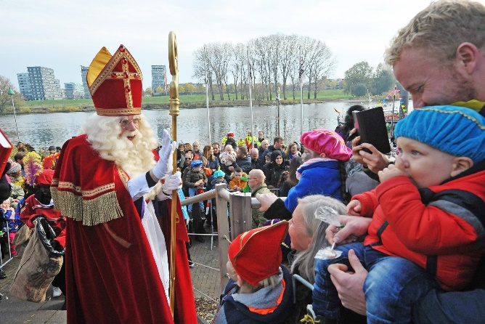
lhet Sinterklaasfeest

Slide 38
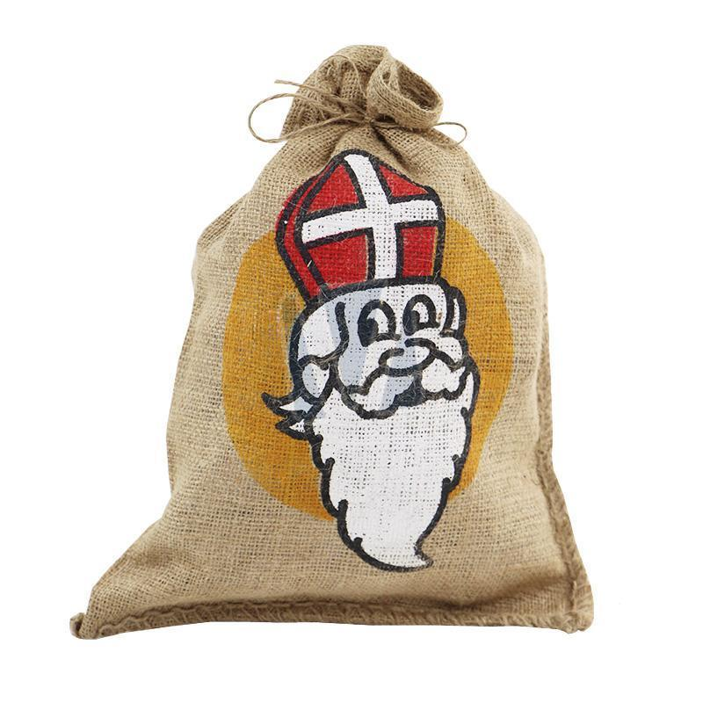
de zak

Slide 39
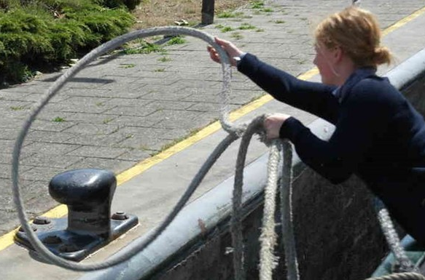
aanleggen

Slide 40
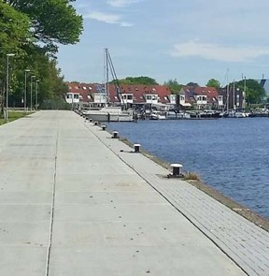
de kade

Slide 41
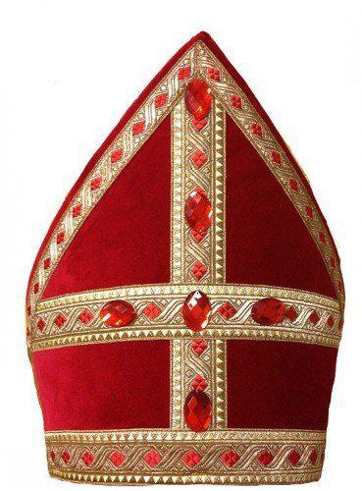
de mijter

Slide 42
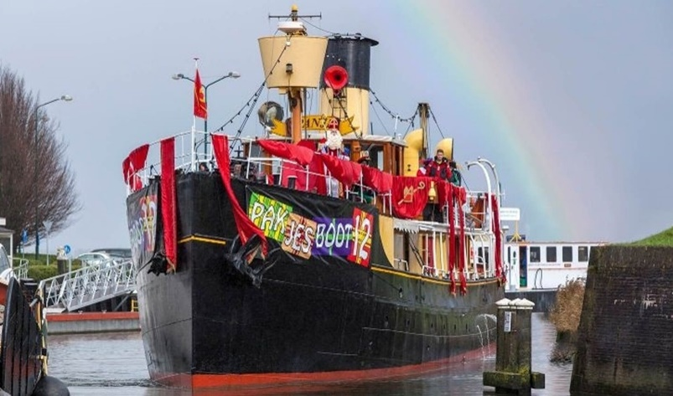
de stoomboot

Slide 43

lhet mobieltje

Slide 44

rinkelen

Slide 45

opnemen

Slide 46
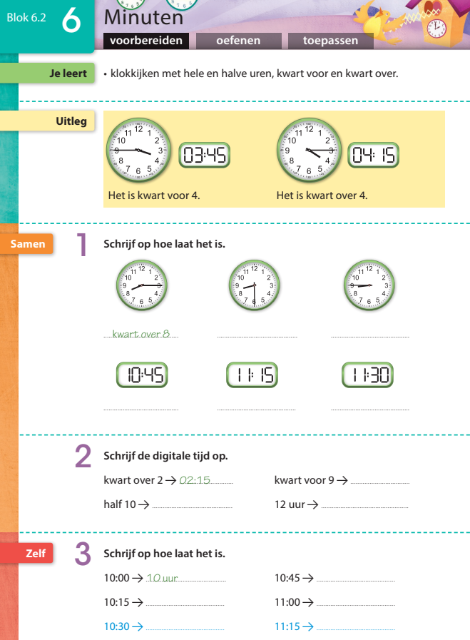
de opdracht

Slide 47
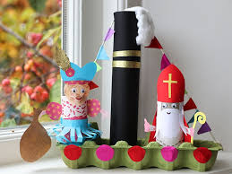
de surprise

Slide 48
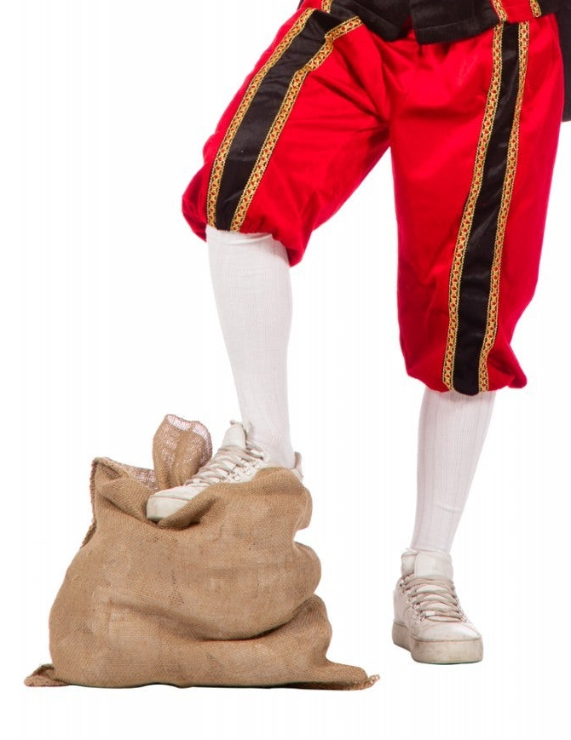
de pofbroek

Slide 49
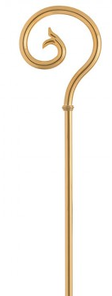
de staf

Slide 50

afvinken

Slide 51
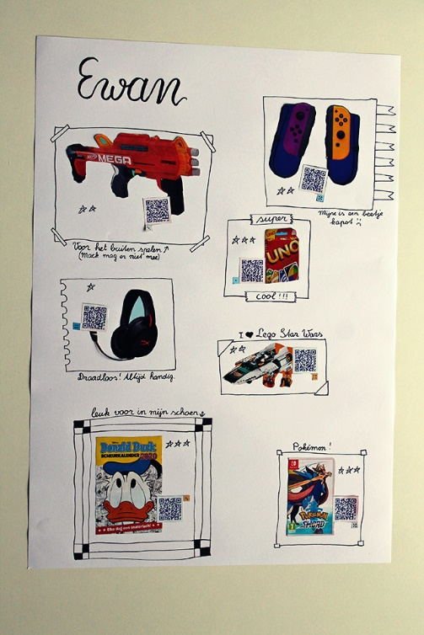
lhet verlanglijstje

Slide 52
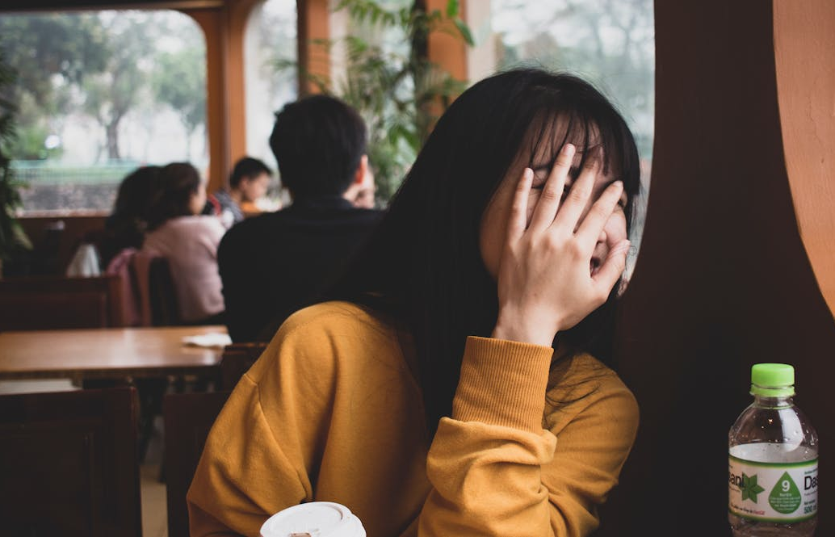
verlegen

Slide 53
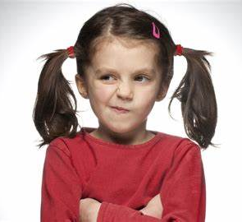
eigenwijs

Slide 54
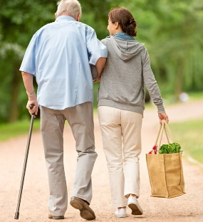
vriendelijk

Slide 55
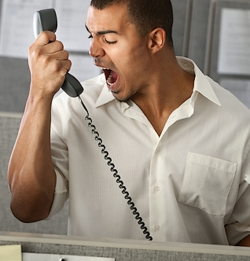
onvriendelijk

Slide 56
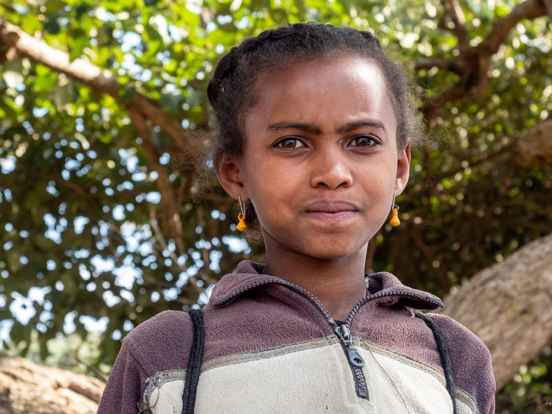
ernstig

Slide 57

lhet type

Slide 58

jezelf voorstellen

Slide 59

een hand geven

Slide 60
Week 2

Slide 61

vragen

Slide 62
antwoorden

Slide 63
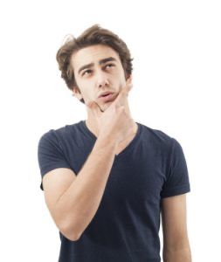
bedenken

Slide 64

lhet idee

Slide 65
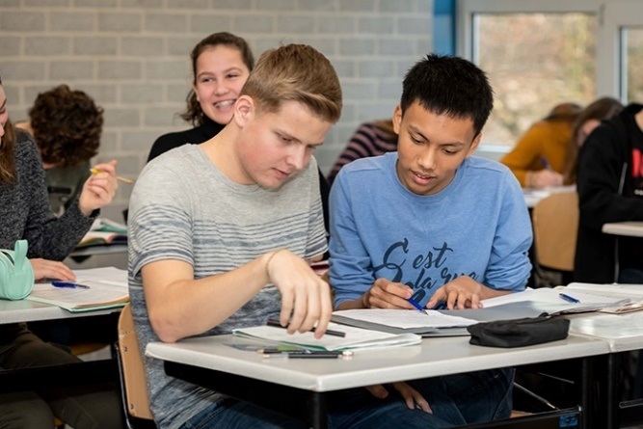
overleggen

Slide 66
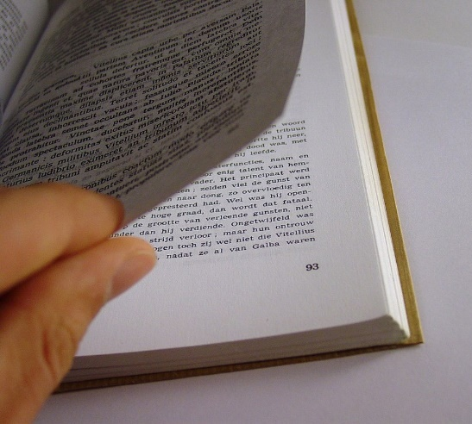
de bladzijde

Slide 67
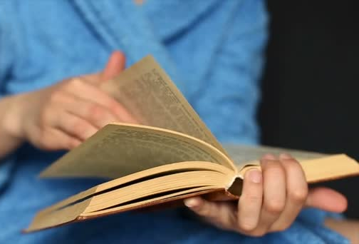
omslaan

Slide 68
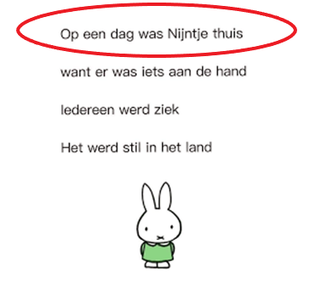
de regel

Slide 69

de titel

Slide 70

de kaft

Slide 71
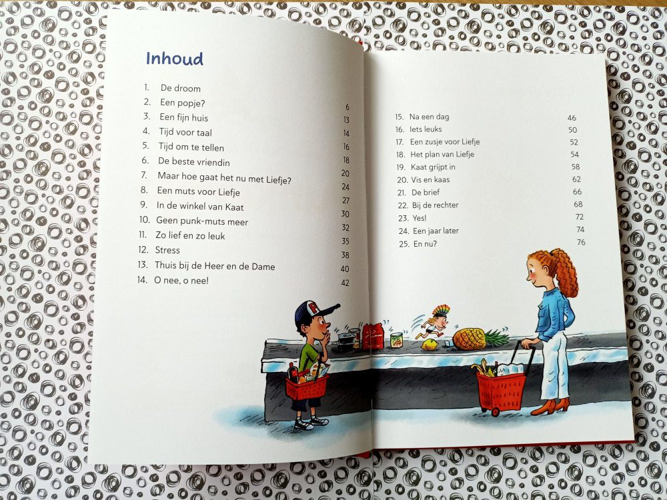
de inhoudsopgave

Slide 72
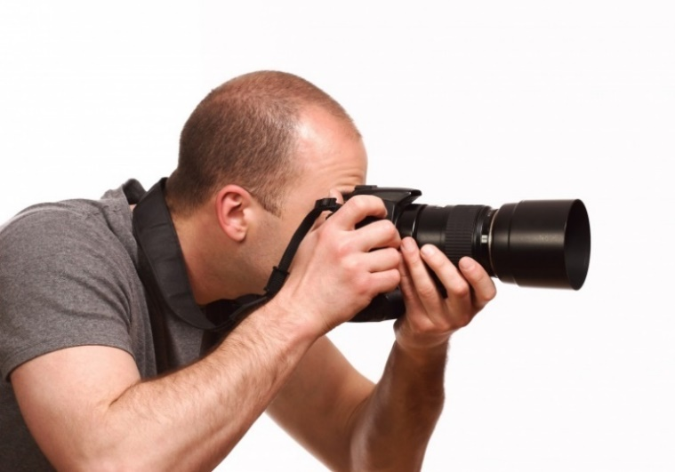
de fotograaf

Slide 73
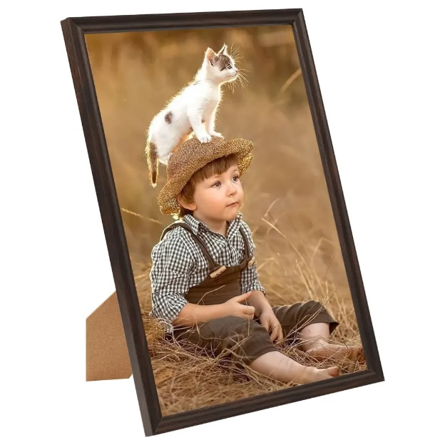
de foto

Slide 74
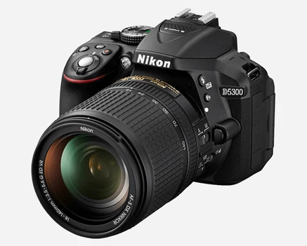
lhet fototoestel

Slide 75
de surprise

Slide 76
lhet weekend

Slide 77

neerleggen

Slide 78

strooien

Slide 79

gooien

Slide 80

smijten

Slide 81
de pepernoten / de kruidnoten

Slide 82

lhet aantal

Slide 83

verdelen

Slide 84

de meeste

Slide 85

de minste

Slide 86

evenveel

Slide 87

spijt hebben

Slide 88

excuses aanbieden
sorry!

Slide 89

vergeving krijgen

Slide 90

stout

Slide 91




lhet gevoel

Slide 92

blij

Slide 93

verdrietig

Slide 94

boos

Slide 95

woest

Slide 96

lhet ritme

Slide 97

de melodie

Slide 98


de toon

Slide 99

de das

Slide 100
de pepernoten / de kruidnoten

Slide 101

de ruiter

Slide 102

de teugel

Slide 103

de zweep

Slide 104

de hoef

Slide 105

lhet hoefijzer

Slide 106
ozosnel (lhet paard)

Slide 107

de stem

Slide 108

juichen

Slide 109

gillen

Slide 110

jammeren

Slide 111

bulderen

Slide 112

lhet geluid

Slide 113

lhet gedicht

Slide 114

de rijmwoorden
zak
dak

Slide 115


rijmen

Slide 116

klinken

Slide 117

de wedstrijd

Slide 118

winnen

Slide 119

verliezen

Slide 120

de winnaar

Slide 121

de quiz

Slide 122

vals spelen

Slide 123

‘meedoen is belangrijker dan winnen’

Slide 124
Week 3

Slide 125

hetzelfde

Slide 126

anders

Slide 127

lijken op

Slide 128

vergelijken

Slide 129

vaak

Slide 130

soms

Slide 131

nooit

Slide 132

waar

Slide 133

hier

Slide 134
daar

Slide 135

lhet trouwfeest

Slide 136

lhet nieuwjaarsfeest

Slide 137

lhet Carnaval

Slide 138

lhet Suikerfeest

Slide 139

Divali

Slide 140

ontmoeten

Slide 141

de vreemde

Slide 142

de kennis

Slide 143

de vriend / de vriendin

Slide 144

lhet gezin

Slide 145

de moeder

Slide 146

de vader

Slide 147

de broer

Slide 148

de zus

Slide 149

de gezinsleden

Slide 150

de familie

Slide 151

de oma

Slide 152

de opa

Slide 153

de neef

Slide 154
de nicht

Slide 155
de oom

Slide 156
de tante

Slide 157

de familieleden

Slide 158

de kleren

Slide 159

de rok

Slide 160

de jurk

Slide 161

lhet T-shirt

Slide 162

de blouse

Slide 163

lhet hemd

Slide 164

de onderbroek

Slide 165

de pyjama

Slide 166

de maillot

Slide 167

de broek

Slide 168

de trui

Slide 169

dragen

Slide 170

je verkleden

Slide 171

de verkleedkleren

Slide 172

lhet masker

Slide 173

doen alsof

Slide 174

in het echt

Slide 175

goud

Slide 176

zilver

Slide 177

de kerstbal

Slide 178

de kerstboom

Slide 179

de kerstklok

Slide 180

de kerstman

Slide 181

Kerstmis

Slide 182

de kerstlichtjes

Slide 183

de baby

Slide 184

breekbaar

Slide 185

breken

Slide 186

de engel

Slide 187


glimmen

Slide 188

de herder

Slide 189

de kribbe

Slide 190

de os

Slide 191

de stal

Slide 192

de ster

Slide 193

geboren

Slide 194

de lamp

Slide 195

lhet licht

Slide 196

aandoen

Slide 197

uitdoen

Slide 198

lhet knopje

Slide 199

drukken

Slide 200

de kerstverlichting

Slide 201

lhet contact

Slide 202

contact opnemen

Slide 203

reageren

Slide 204

gezellig

Slide 205

de vlog

Slide 206

de scène

Slide 207

één minuut

